Slide 1
공학 프로젝트 기획
번역기 성능 향상
자모 단위 변환 & 높임말, 낮춤말 변환
허재무, 김준태, 김주환, 김정희 2021.11.16(금)
Notes:
안녕하십니까 저희는 번역기 성능 향상을 주제로 공프기를 진행 중인 허재무, 김준태, 김주환, 김정희입니다. 번역기 성능 향상을 위해 자모 단위 번역과 높임말, 낮춤말 변환을 계획하고 있습니다.

Slide 2
자문위원 피드백
Notes:
그럼 jamo단위 변환부터 설명드리도록 하겠습니다.

Slide 3
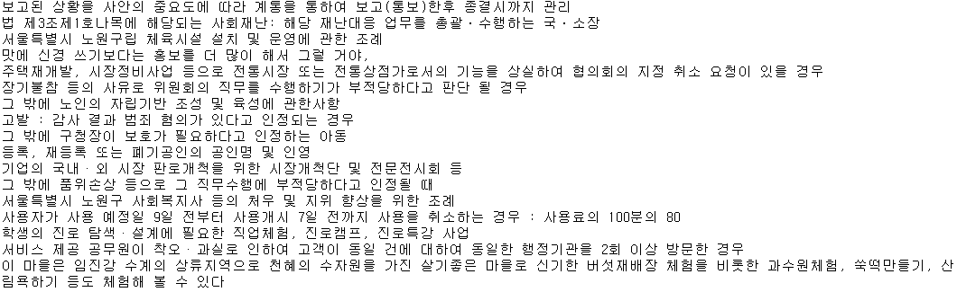
자문위원 피드백
-높임말, 반말 변환
3천개의 문장 -> 제거해도 상관없을 것 같다.
유사도 평가 후 문장이 코퍼스 내에서 유사할 경우 그냥 두고 유사하지 않으면 제거해라.

Slide 4
자문위원 피드백
-높임말, 반말 변환
영어도 문장 안에서 나름의 존칭과 편하게 표현하는 말이 나뉜다.
한글을 반말로만 변환했을 경우 영어의 존칭도 다 반말로 번역이 되게 된다.
Bleu ↑ but 번역의 품질 ↓

Slide 5
자문위원 피드백
-Transformer model
Transformer는 하이퍼 파라미터의 영향을 많이 받는다.
옵티마이저, activation function도 새로 많이 나왔다.
변경해보는 것을 권한다.

Slide 6
Optimizer 변경
Notes:
그럼 jamo단위 변환부터 설명드리도록 하겠습니다.

Slide 7
Optimizer 변경
-optimizer
기존
추가
AdamW
RAdam
SGDW
AngulerGrad
Adam

Slide 8
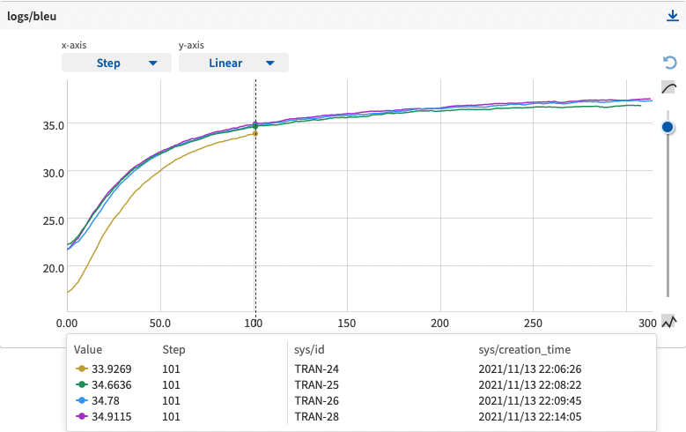
Optimizer 변경
-optimizer
노랑 - AngularGrad 초록 - AdamW
파랑 - Radam 보라 - Adam

Slide 9
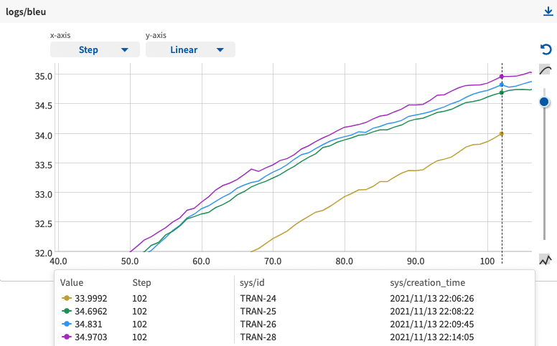
Optimizer 변경
-optimizer
노랑 - AngularGrad 초록 - AdamW
파랑 - Radam 보라 - Adam

Slide 10
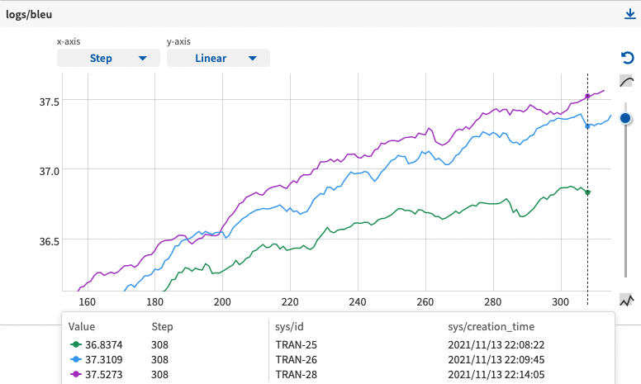
Optimizer 변경
-optimizer
초록 – AdamW 파랑 – Radam 보라 - Adam

Slide 11
Optimizer 변경
-최근 optimizer 연도별 정리
adaBelief -2020
adamp -2020
SGDP -2020
diffgrad – 2019
Lamb -2019
Radam – 2019
Adamw -2019
SGDW – 2016
Adam – 2014

Slide 12
문장 부호 처리 비교
Notes:
그럼 jamo단위 변환부터 설명드리도록 하겠습니다.

Slide 13
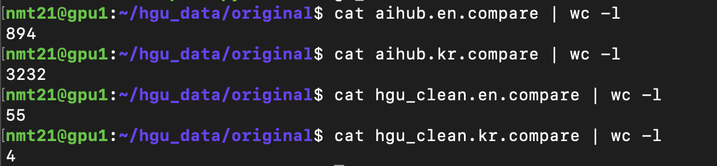
문장 부호 처리 비교
-문장 부호

Slide 14
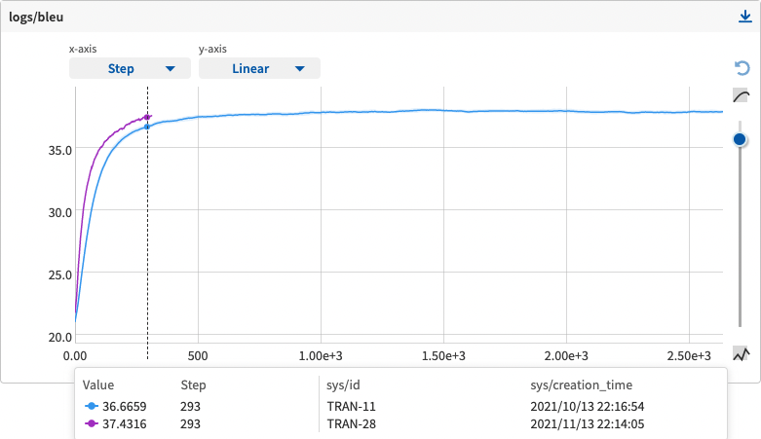
문장 부호 처리 비교
-문장 부호
파랑 - 기존 보라 - 문장 부호 처리

Slide 15
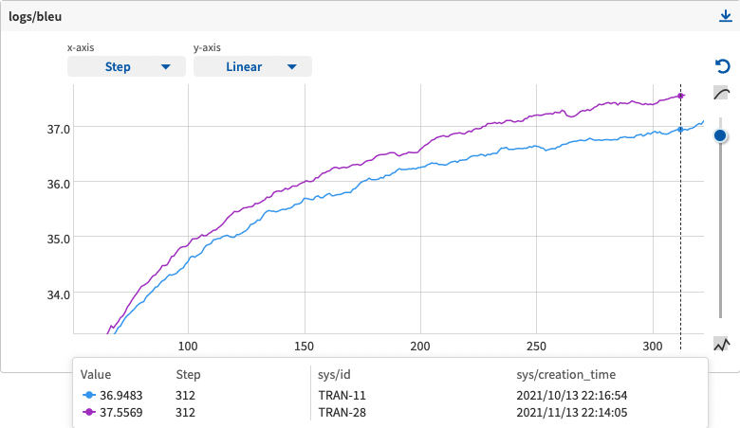
문장 부호 처리 비교
-문장 부호
파랑 - 기존 보라 - 문장 부호 처리

